Slide 1
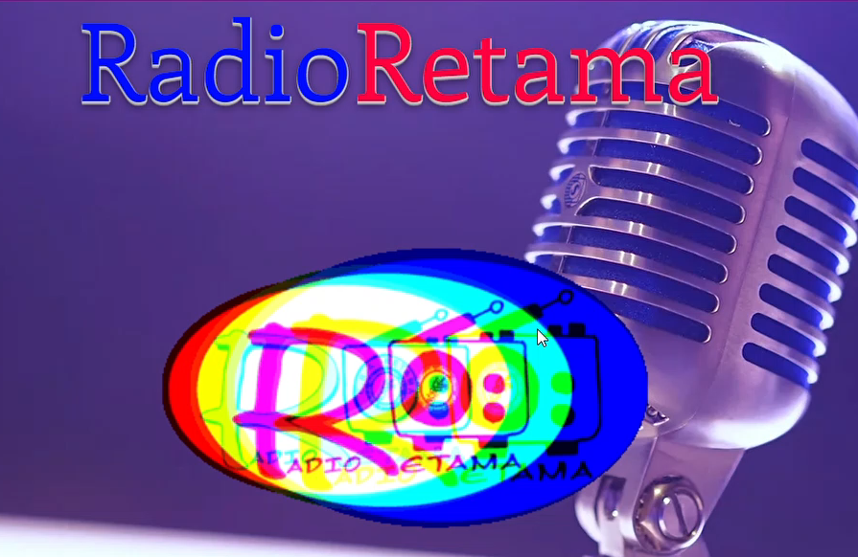

RADIO RETAMA
Febrero 2022
La radio escolar en un CRA

Slide 2
Estructura
PRESENTACIÓN
SINTONIZA EN UN CRA
HACER RADIO
AUDACITY

Slide 3


Ponente
Pablo Vinagrero Muñoz
Maestro de Educación Física
Jefe de Estudios del CRA Retama
Tutor de 3º y 4º de Ed. Primaria.

Slide 4


C.R.A. RETAMA
Chañe
6 Localidades.
169 alumnos
32 maestros

Slide 5

SINTONIZA EN UN CRA
Curso 2020-2021
Objetivo: Buscar actividades novedosas y motivantes para nuestros alumnos.
Curso 2021-2022
Centro mentor y participante en la red provincial de radios escolares.

Slide 6
Antecedentes
P.I.E. Impresión 3D
P.I.E. Form Apps
P.I.E. Applica

Slide 7
Nuestra experiencia
Nueve docentes de: Infantil, primaria, inglés, ed. física y música, 9 realidades.
Seis localidades y un solo equipo.
Poca experiencia en conjunto.
Intención de implicar a todo el centro.

Slide 8

PRIMEROS PASOS
DECIDIR
Idea estructural. ¿Qué queremos hacer?
Idea temática. Vamos a ir todos a una o cada cual adapta la radio a su aula.
Idea narrativa. Modo de hacerlo.
¿Cómo comenzar?

Slide 9
PREGUNTAROS
¿Qué queremos? Entretener, evaluar, investigar, trabajar competencias…
¿A quién va dirigido? Alumnos, adultos, comunidad educativa, vecinos…
¿Quién lo protagoniza? Alumnos, profesores, personas externas…
¿Qué equipamiento y tecnología usar? “profesional”, low cost,…
¿Cuándo trabajar la radio? Casa, centro, asignaturas concretas…

Slide 10
HACER RADIO
Entra en www.joinmyquiz.com
Código :1143 3401
1. Toma de decisiones
- Participantes
- Tipo de programa
- Contenido
- Duración
- Otras decisiones (aspectos comunes)

Slide 11
HACER RADIO
2. Elaboración de los guiones
- Creación de los contenidos (escaletas- música- efectos)
- Revisión
-Ensayo
- Grabación
- Cambios/ Edición

Slide 12
HACER RADIO
3. Edición de los programas.
Audacity (Windows/Apple)
Garage Band (IOS – Apple)
4- Publicación/ difusión. (LOPD)
Soundcloud
Spreaker
iVoox
Web Propia (WIX)

Slide 13


HACER RADIO
ALGUNOS CONSEJOS
ANTES
DURANTE
DESPUÉS
ESCUCHAR RADIO.
PLANIFICAR.
NO HAY QUE HACERLO PERFECTO.
ENSAYAR CON LOS NIÑOS.
HACER DE MODELO.
ACORDAR GESTOS PARA COMUNICARSE EN LA SALA.
AVISO DE GRABACIÓN
BUSCAR MOMENTOS DE SILENCIO.
REDUCIR LA PRESENCIA DE PERSONAS.
EVITAR RUIDOS EN LA SALA (MESAS, SILLAS, MÓVIL,…)
SIN PRISAS.
TENER VARIAS COPIAS DEL PROYECTO.
GUARDAR/AUTOGUARDAR.
COPIA DE SEGURIDAD DEL RESULTADO FINAL.
DAR PUBLICIDAD A LOS PODCASTS.

Slide 14
Webs Descarga Música libre
HERRAMIENTAS
Jamendo (requiere Registro)
Audionautix
FreeMusicArchive (sin organizar)
Dig.CCMixter (sin organizar)

Slide 15
Webs Descarga efectos de sonido
HERRAMIENTAS
INTEF
Freesound (Requiere registro)
SonidosMP3gratis
Pacdv
Partnersinrhyme
FreeSFX (Requiere registro)

Slide 16
APPs Creación/edición sonido
HERRAMIENTAS
GROOVEPAD
Music Maker Jam
Drum Pad Machine
Timbre
Mixpads

Slide 17

NUESTRA WIX
RADIO RETAMA

Slide 18

Gracias por vuestra atención
FIN DE LA PARTE 1
Entra en www.joinmyquiz.com
CÓDIGO: 6365 3561

Slide 19

AUDACITY
Editor de audio

Slide 20
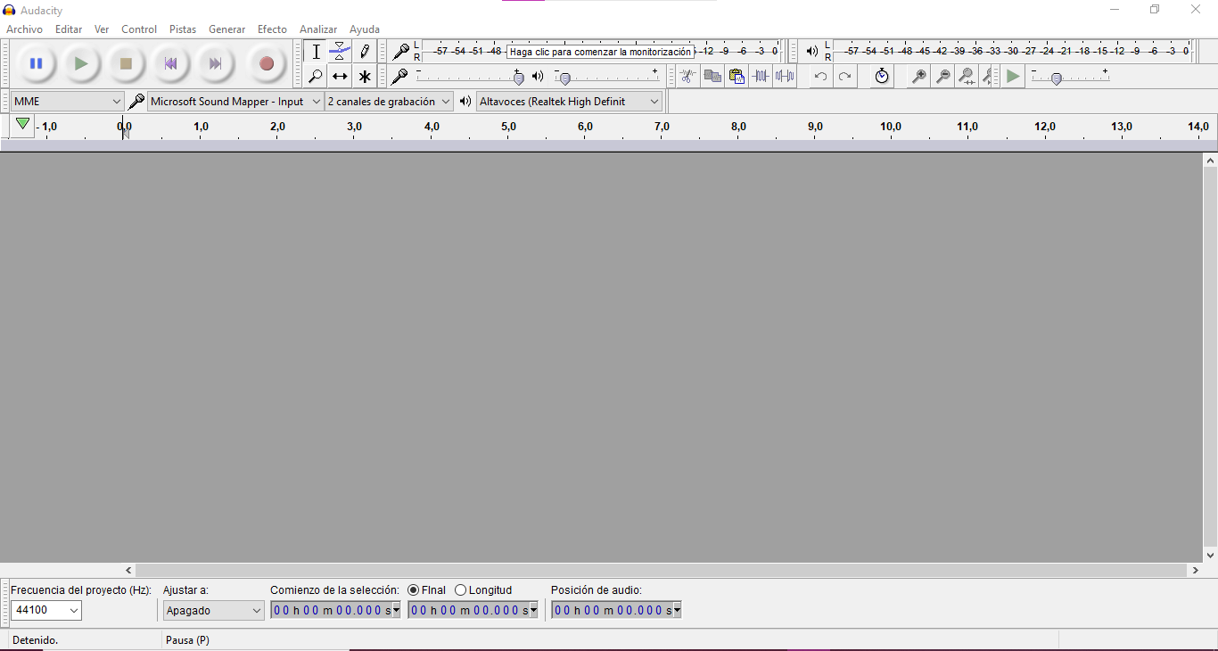
Pantalla programa
Indicador nivel grabación
Indicador nivel reproducción
Menús
Herramientas
Botones de acción
Dispositivos de grabación y reproducción
Relojes

Slide 21
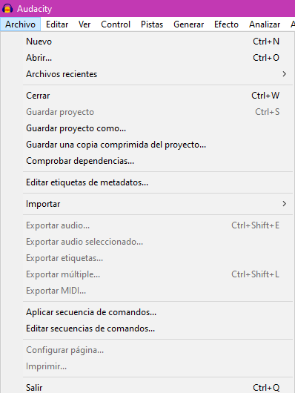
Menú Archivo
Creamos un proyecto nuevo
Abrimos un proyecto/pista ya existente
Abre en ventana nueva
Guarda el proyecto actual (*.aup)
Edita la información del proyecto
Incorpora una pista nueva ya existente al proyecto actual
Convierte el archivo *.aup en archivos de sonido *.mp3/*.wav

Slide 22
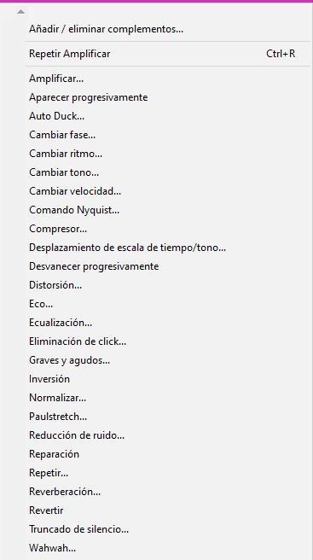
Menú efecto
Sube o baja el volumen
Hace un “Fade In” automático
Cambia el tono del sonido (grave/agudo)
Cambia la velocidad
Hace un “Fade Out” automático
Permite cambiar graves/agudos y el volumen
Genera un silencio

Slide 23

HERRAMIENTAS
Envolvente
Dibujar
Selección (Cursor)
Multiherramienta
ZOOM IN/OUT (Boton i/d)
Desplazamiento

Slide 24
HERRAMIENTAS
Ampliar/reducir zoom
(Ctrl-1/Ctrl-3)
Cortar resto (Ctrl-T)
Silenciar Selección (Ctrl-L)
Cortar (Ctrl-x)
Copiar (Ctrl-c)
Pegar (Ctrl-v)
Deshacer/Rehacer (Ctrl-Z/Ctrl-Y)
Ajustar selección/proyecto

Slide 25
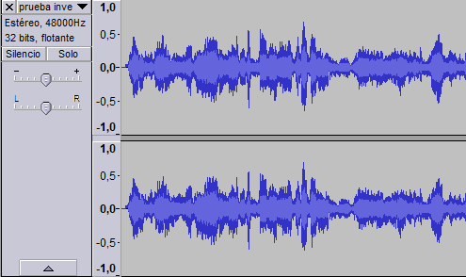
PISTA
Gráfica sonido
Nombre
Propiedades
Silenciar pista
Silenciar resto
Minimizar
Volumen y Balance

Slide 26
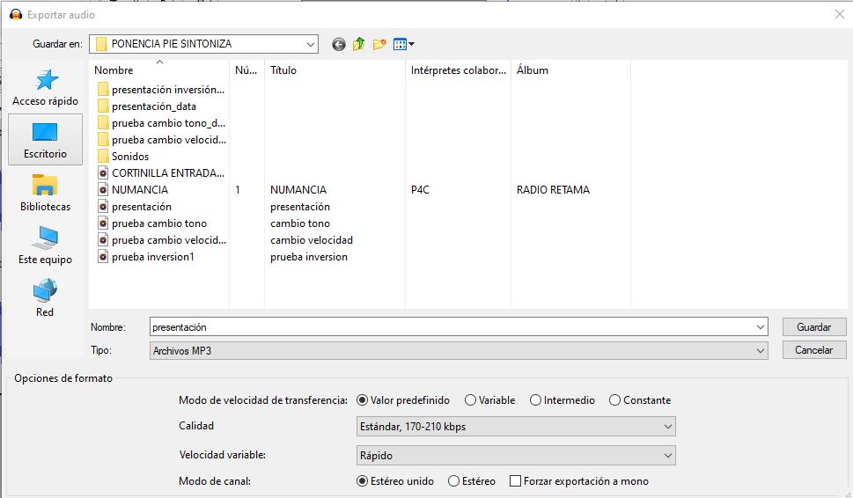
EXPORTAR AUDIO
Carpeta
Nombre del archivo
Calidad
Tipo de archivo generado (wav/wma/mp3/otros)

Slide 27
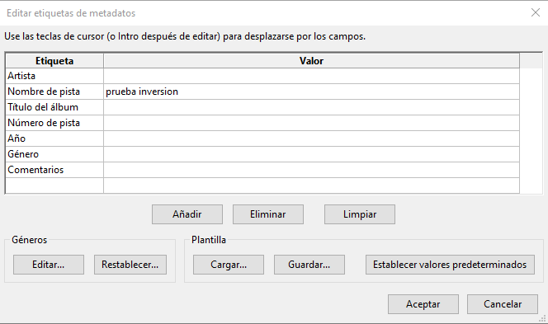
EXPORTAR AUDIO
CRA (Localidad/curso/grupo)
Nombre del podcast
Infantil/Primaria/CCSS/Lengua
Silenciar pista
Fecha de grabación/publicación
Observaciones

